Slide 1

第二章 线性表

Slide 2

教学内容
2.1 线性表及其基本操作
2.2 线性表的顺序存储及其实现
2.3 线性表的链式存储及其实现
2.4 顺序表与链表的比较

Slide 3
教学重点与难点
重点：
顺序表与链表类的描述方法；
在两种存储结构上实现线性表的基
本操作的算法。
难点：
线性表在两种存储结构上的插入、删除算法及动态链表的创建算法。

Slide 4
课前思考
按数据元素之间的逻辑关系不同，数
据结构有哪几类？
你能举出几个你熟悉的“序列”的例子来
吗？
线性结构、树型结构、图型结构和
集合四类。
如："0，1，2，…，9","A，B，C，…，Z"。

Slide 5
学生成绩登记表
学号
姓 名
数据结构
英语
高数
0101
丁一
78
96
87
0102
李二
90
87
78
0103
张三
86
67
86
0104
孙红
81
69
96
0105
王冬
74
87
66

Slide 6

职工工资登记表
职工号
姓 名
基本工资
岗位津贴
奖金
0101
丁一
278
600
200
0102
李二
190
300
100
0103
张三
186
300
100
0104
孙红
218
500
200
0105
王冬
190
300
100
数据元素之间的关系是什么？

Slide 7
2.1.1 线性表的基本概念
1.线性表的定义：
一个线性表（Linear List）是由n(n≥0)个数据元素（结点）所构成的有限序列。线性表逻辑地表示为：（a₀,a₁,…,a_{n-1})。其中，n为线性表的长度，n=0时为空表。称i为ai在线性表中的位序号。

Slide 8
线性表的图形表示
线性表（a₁, a₂ , …, a_{i-1}, a_{i} , …, a_{n})的图形表示如下：
a₁
a₂
a₃
a₄
a_{n}

Slide 9
2.1.1 线性表的基本概念
2. 线性表的结构（逻辑结构）特点：
a. 有限性：线性表中数据元素的个数是有穷的。
b. 相同性：它由n个同类型的元素组成；
c. 有且仅有一个第一个元素和最后一个元素；每个元素除第一个元素和最后一个元素之外,有且仅有一个前驱和一个后继。
学号 | 姓名 | 大学英语 | 高等数学 | 计算机文化基础 | 总分
200853174101 | 王一 | 60 | 81 | 78 | 219
200853174102 | 刘二 | 94 | 76 | 82 | 252
200853174103 | 张三 | 90 | 78 | 72 | 240
200853174104 | 李四 | 85 | 73 | 71 | 229
… | … | … | … | … | …
开始结点
终端结点

Slide 10
2.1.2 线性表的抽象数据类型描述
线性表的抽象数据类型定义
ADT List
Data
线性表中的数据元素具有相同类型，
相邻元素具有前驱和后继关系
Operation
SqlList
前置条件：表不存在
输入：无
功能：表的初始化
输出： 无
后置条件：建一个空表

Slide 11
线性表的抽象数据类型定义
Insert
前置条件：表已存在
输入：插入i；待插x
功能：在表的第i个位置处插入一个新元素x
输出：若插入不成功，抛出异常
后置条件：若插入成功，表中增加一个新元素
remove
前置条件：表已存在
输入：删除位置i
功能：删除表中的第i个元素
输出：若删除成功，返回被删元素，否则抛出异常
后置条件：若删除成功，表中减少一个元素

Slide 12
线性表的抽象数据类型定义
Get
前置条件：表已存在
输入：元素的序号i
功能：在表中取序号为i的数据元素
输出：若i合法，返回序号为i的元素值，否则抛出异常
后置条件：表不变
indexOf
前置条件：表已存在
输入：数据元素x
功能：在线性表中查找值等于x的元素
输出：若查找成功，返回x在表中的序号，否则返回0
后置条件：表不变

Slide 13
2.1.2 线性表的抽象数据类型描述
线性表的抽象数据类型定义
Length
前置条件：表已存在
输入：无
功能：求表的长度
输出：表中数据元素的个数
后置条件：表不变
isEmpty
前置条件：表已存在
输入：无
功能：判断表是否为空
输出：若是空表，返回1，否则返回0
后置条件：表不变
ADT

Slide 14
2.1.2 线性表的抽象数据类型描述
进一步说明:
（1）线性表的基本操作根据实际应用是而定；
（2）复杂的操作可以通过基本操作的组合来实现；
（3）对不同的应用，操作的接口可能不同。

Slide 15
2.1.2 线性表的抽象数据类型描述
1.基本操作
1）线性表的置空操作：
clear( )
2）线性表判空操作：
isEmpty( )
3）求线性表的长度：
length( )
4）取元素操作：
get( i )
5）插入操作：
insert( i, x )
6）删除操作：
remove( i)
7）查找操作：
indexOf(x )
8）输出操作：
display()

Slide 16
2.1.2 线性表的抽象数据类型描述
2.线性表抽象数据类型的Java接口描述
public interface IList<T>{
}
public void clear();
public boolean isEmpty();
public int length();
public T get(int i);
public void insert(int i, Object x);
public void remove(int i);
public int indexOf(Object x);
public void display();

Slide 17
2.2.1 线性表的顺序存储
1.概念
(1) 顺序存储：
用一组地址连续的存储单元 依次存放 线性表中的数据元素的存储结构。
0 1 i-2 i-1 n-1
a₀ a₁ … a_{i-2} a_{i-1} … a_{n-1}
线性表的起始地址
称作线性表的基地址
n为表的长度
(2) 顺序表：
用顺序存储的线性表就称为顺序表

Slide 18
2.2.1 线性表的顺序存储
顺序表——线性表的顺序存储结构
例：（34, 23, 67, 43）
34
23
67
43
4
用一段地址连续的存储单元
依次存储线性表中的数据元素
存储要点

Slide 19
2.2.1 线性表的顺序存储
例：（34, 23, 67, 43）
34
23
67
43
4
用什么属性来描述顺序表？
存储空间的起始位置
顺序表的容量（最大长度）
顺序表的当前长度

Slide 20
顺序表——线性表的顺序存储结构
例：（34, 23, 67, 43）
34
23
67
43
4
如何实现顺序表的内存分配？
顺序表
一维数组

Slide 21
2.2.1 线性表的顺序存储
2.地址计算公式
一般情况下，(a₀，a₁，…, a_{i-1}，a_{i} , …, a_{n-1})的顺序存储：
0 … i-1 i … n-1 Max-1
a₀
…
a_{i-1}
a_{i}
…
a_{n-1}
空闲
长度
c
Loc(a₀)
Loc(a_{i})
如何求得任意元素的存储地址？

Slide 22
2.2.1 线性表的顺序存储
2.地址计算公式
一般情况下，(a₀，a₁，…, a_{i-1}，a_{i} , …, a_{n-1})的顺序存储：
0 … i-1 i … n-1 Max-1
a₀
…
a_{i-1}
a_{i}
…
a_{n-1}
空闲
长度
c
Loc(a₀)
Loc(a_{i})
Loc(a_{i})=Loc(a₀) + i×c
随机存取：在O(1)时间内存取数据元素

Slide 23
2.2.1 线性表的顺序存储
存储地址 内在状态 元素在线性表的位序号
b(基地址）
b+C
b+i*C
b+(n-1)*C
b+(maxSize-1)*C
a₀
a₁
a_{i}
a_{n-1}
0
1
i
n-1
空闲
…
…
…
…
…

Slide 24
存储结构和存取结构
存储结构是数据及其逻辑结构在计算机中的表示；
存取结构是在一个数据结构上对查找操作的时间性能的一种描述。
“顺序表是一种随机存取的存储结构”的含义为：在顺序表这种存储结构上进行的查找操作，其时间性能为O(1)。

Slide 25
2.2.1 线性表的顺序存储
3. 特点
(1) 逻辑上相邻的数据元素，赋以相邻的
存储位置；
(2) 存储密度高；
存储密度 ：
数据元素的值所需的存储空间
d=
该元素实际所需的存储空间
(3) 便于随机存取；
(4) 不便于插入、删除操作。
（会引起大量结点的移动）

Slide 26
2.2.1 线性表的顺序存储
4. 顺序存储结构的描述
线性表的顺序存储结构在线性表Java接口的实现类中描述如下：
public class SqList<T> implementsIList<T>{
}
private T[] listElem; // 线性表存储空间
private int curLen; //线性表的当前长度
0 1 2 3 4 5 maxSize-1
listElem
21 32 11 24 57 44 ……
curLen=6
线性表{21,32,11,24,57,44}顺序存储结构图

Slide 27
2.2.1 线性表的顺序存储
5. 顺序表类的描述 （见书P33）
public class SqList<T> implements IList<T> {
private int curLen;//顺序表长度
private T[]listElem;
public SqList(int maxSize){
curLen=0;
listElem=(T[])new Object[maxSize];
}
}
……

Slide 28
5. 顺序表类的描述
public class SqList<T> implements IList<T> {
}
……
// 判空函数
public boolean isEmpty( ) {
}
return curLen == 0;
// 求顺序表长度函数
public int length( ) {
}
return curLen;
// 读取顺序表中第i个元素的函数
public T get (int i) throws Exception {
}
if (i < 0 || i > curLen – 1)
throw new Exception("第" + i + "个元素不存在");
return listElem[i];
……

Slide 29
5. 顺序表类的描述
public class SqList<T> implements IList<T> {
}
……
// 插入操作的函数
public void insert (int i, T x) { …… }
// 删除操作的函数
public void remove (int i) { …… }
// 查找操作的函数
public int indexOf (T x) { …… }
……

Slide 30
2.2.2 顺序表上基本操作的实现
1.构造函数 SqList () 的实现——空表构造
操作接口：SqList( )
0
data
length

Slide 31
2.2.2 顺序表上基本操作的实现
1.构造函数 SqList () 的实现——非空表构造
操作接口：SqList (T[]a,int n,int maxSize)
数组a
24
33
24
33
42
35
12
42
35
12
顺序表
5

Slide 32
public SqList (T[]a,int n,int maxSize)throws Exception{
if (n>maxSize)
throw new Exception("顺序表空间不足");
listElem=(T[])new Object[maxSize]);//申请存储空间
for (int i=0; i<n; i++) //放入数据元素
listElem[i]=a[i];
curLen=n;
}

Slide 33
2.2.2 顺序表上基本操作的实现
2. 插入操作 insert(i, x)的实现（书中算法 2.1)
1）操作要求：
在第i个元素a_{i}之前插入一个值为x的元素
问题： 插入元素时，线性表的
逻辑结构发生什么变化？

Slide 34
2. 插入操作 insert(i, x)的实现（书中算法 2.1)
(a₀, …, a_{i-1}, a_{i}, …, a_{n-1}) 改变为
(a₀, …, a_{i-1}, x , a_{i}, …, a_{n-1})
<a_{i-1}, a_{i}>
<a_{i-1}, x>, <x, a_{i}>
a₀ a₁ … a_{i-1} a_{i} … a_{n-1}
a₀ a₁ … a_{i-1}
x
a_{i}
…
a_{n-1}
当前表的长度增加1

Slide 35
2. 插入操作 insert(i, x)的实现（书中算法 2.1)
例如：insert (4, 66), 顺序表listElem如下:
listElem
maxSize-1
21 18 30 75 42 56 87
0
curLen-1
21 18 30 75
66
42
56
87
0
curLen-1
for (int j = curLen; j > i; j--)
listElem[j] = listElem[j - 1]; //后移
listElem[i] = x; // 插入x

Slide 36
2. 插入操作 insert(i, x)的实现（书中算法 2.1)
2）算法步骤：
a.[检测空间是否足够及参数i是否合法]
b.[插入位置及之后的所有元素后移一个位置]
c.[插入]
d.[修正表长：表长加1]
ⅰ)若curLen>= listElem.length，则无空的存
储空间，抛出异常。
ⅱ)若i < 0 || i >curLen，插入位置不合法，
抛出异常；
for (int j = curLen; j > i; j--)
listElem[j] = listElem[j - 1];
listElem[i] = x;
curLen++;

Slide 37
2. 插入操作 insert(i, x)的实现（书中算法 2.1)
3）算法
public void insert (int i, T x) throws Exception {
} //算法2.1结束
if (curLen == listElem.length)
throw new Exception(“顺序表已满”);
if (i < 0 || i > curLen) // i不合法
throw new Exception(“插入位置不合法”);
for (int j = curLen; j > i; j--) //后移
listElem[j] = listElem[j - 1];
listElem[i] = x; //插入
curLen++; //表长加1

Slide 38
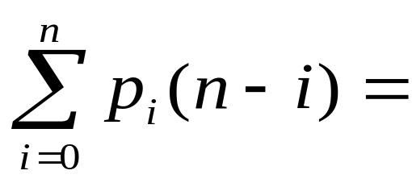
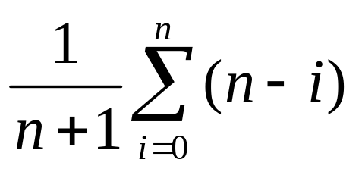
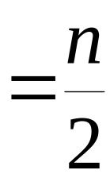
2. 插入操作 insert(i, x)的实现（书中算法 2.1)
4）算法的性能分析（考虑移动元素的平均情况）
在顺序表的第i（0≤i≤n）个数据元素之前插入一个新的数据元素，会引起n-i个数据元素向后移动一个存储位置。 假设在第 i 个元素之前插入的概率为 p_{i} ，则在等概率的情况下，移动元素的平均次数为
时间复杂度为：O(n)

Slide 39
3. 删除操作 remove ( i )的实现（书中算法 2.2)
1）操作要求：
将第i个位置上的数据元素从顺序表中删除。
问题：删除元素时，线性表的逻辑
结构发生什么变化？

Slide 40
3. 删除操作 remove ( i )的实现（书中算法 2.2)
(a₀, …, a_{i-1}, a_{i}, a_{i+1}, …, a_{n-1}) 改变为
(a₁, …, a_{i-1}, a_{i+1}, …, a_{n})
<a_{i-1}, a_{i}>, <a_{i}, a_{i+1}>
<a_{i-1}, a_{i+1}>
a₀ a₁ … a_{i-1} a_{i} a_{i+1} … a_{n-1}
a₀ a₁ … a_{i-1}
a_{i+1}
…
a_{n-1}
当前表的长度减少1

Slide 41
3. 删除操作 remove ( i )的实现（书中算法 2.2)
例如：remove(3)，顺序表listElem如下:
listElem
21 18 30 75 42 56 87
0
curLen-1
21 18 30 75 42 56 87
42
56
87
0
curLen-1
for (int j = i; j < curLen - 1; j++)
listElem[j] = listElem[ j + 1]; //前移

Slide 42
3. 删除操作 remove ( i )的实现（书中算法 2.2)
2）算法步骤：
a.[检测参数i是否合法]
b.[插入之后的所有元素前移一个位置]
c.[修正表长：表长减1]
若i < 0 || i >curLen-1，删除位置不合法，
抛出异常；
for (int j = i; j < curLen - 1; j++)
listElem[j] = listElem[ j + 1];
curLen--;

Slide 43
3. 删除操作 remove ( i )的实现（书中算法 2.2)
3）算法
public void remove(int i) throws Exception {
} //算法2.2结束
if (i < 0 || i > curLen - 1)
throw new Exception("删除位置不合法");
for (j = i; j < curLen - 1; j++) //前移
listElem[j] = listElem[j + 1];
curLen--; //表长减1

Slide 44
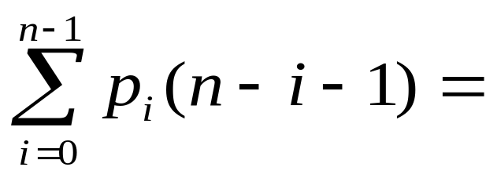
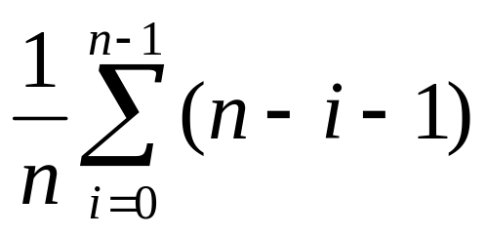
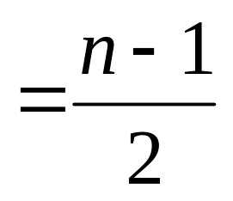
3. 删除操作 remove ( i )的实现（书中算法 2.2)
4）算法的性能分析（考虑移动元素的平均情况）
在长度为n的顺序表上删除第i（0≤i≤n-1）个数据元素会引起n-i-1个数据元素向前移动一个存储位置。假设删除第i个元素的概率为 p_{i} ，则在等概率的情况下，移动元素的平均次数为：
时间复杂度为：O(n)

Slide 45
4. 查找操作 indexOf( x )的实现（书中算法 2.3)
1）操作要求：
查找数据元素x在顺序表中是否存在,若存在则函数返回x初次出现的位置,否则返回-1。

Slide 46
4. 查找操作 indexOf( x )的实现（书中算法 2.3)
例如：顺序表
listElem
maxSize
23 75 41 38 54 62 17
…
j
j
j
j
curLen=7
j
j
j
0
可见，基本操作是：将顺序表中的元素逐个和给定值 x相比较。主要实现语句如下：
1
2
3
0
7
x =
38
50
while (j < curLen && !listElem[j].equals(x))
j++;

Slide 47
4. 查找操作 indexOf( x )的实现（书中算法 2.3)
2）算法
public int indexOf (T x) {
} //算法2.3结束
int j = 0;
while (j < curLen && !listElem[j].equals(x))
j++;
if (j < curLen)
return j;
else
return -1;

Slide 48
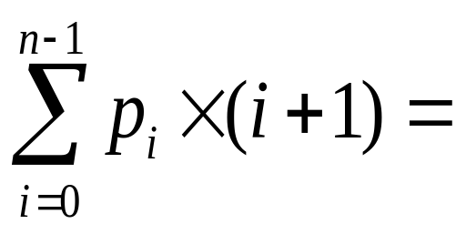
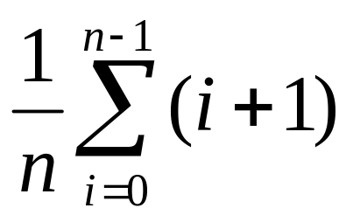
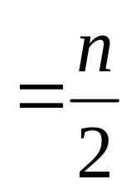
4. 查找操作 indexOf( x )的实现（书中算法 2.3)
3）算法的性能分析
如果待查找的数据元素x在顺序表中第 i 个位置上，则需比较i+1次，所以在等概率条件下，数据元素的平均比较次数为：
时间复杂度为：O(n)

Slide 49
顺序表的优缺点
顺序表的优点：
⑴ 无需为表示表中元素之间的逻辑关系而增加额外的存储空间；
⑵ 随机存取：可以快速地存取表中任一位置的元素。
顺序表的缺点：
⑴ 插入和删除操作需要移动大量元素；
⑵ 表的容量难以确定，表的容量难以扩充；
⑶ 造成存储空间的碎片。

Slide 50
2.2.3 顺序表应用举例
【例1】 编程实现：建立一个顺序表（'a', 'z', 'd', 'm', 'z'），然后查找顺序表中第一次出现的值为字母'z'的数据元素，并输出其在顺序表中的位置。
1）分析：
先利用顺序表SqList类创建一个顺序表对象L，然后引用顺序表对象中的insert方法（函数）依次将顺序表中的字母插入到表中，从而完成顺序表的建立。再引用顺序表对象中的indexOf方法来实现查找操作。

Slide 51
2.2.3 顺序表应用举例
2）程序代码（P37？？）
public class Example2_1 {
public static void main (String[] args) throws Exception {
SqList L = new SqList(10);
L.insert(0, 'a');
L.insert(1, 'z');
L.insert(2, 'd');
L.insert(3, 'm');
L.insert(4, ‘z’);
int order = L.indexOf('z');
if (order != -1)
System.out.println("顺序表中第一次出现的值为'z'的数据元素的位置为：" + order);
else
System.out.println("此顺序表中不包含值为'z'的数据元素！");
}
}

Slide 52
2.2.3 顺序表应用举例
【例2】编程实现查找线性表（0，1，2，…，n-1）中第i（1≤i≤n）个数据元素的直接前驱，并输出其值。要求在顺序表上实现。
1）分析：
先利用顺序表SqList类创建一个顺序表对象L，然后引用顺序表对象中的insert方法（函数）依次将顺序表中的数据值插入到表中,从而完成顺序表的创建。再引用顺序表对象中的get方法来完成指定操作。

Slide 53
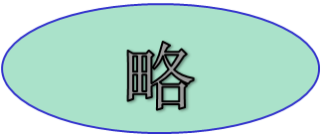
2.2.3 顺序表应用举例
2）程序代码（P38？？）
public class Example2_2 {
}
请学生作为上机实验题完成！！

